Slide 1
Презентація на тему :
Дієти
Виконали :
учениці 11 філологічного-2 класу
Васильєва Марина
Черемісіна Софія

Slide 2
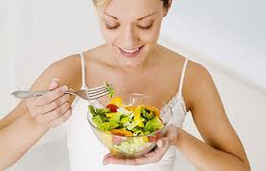
Дієта . Що це?
Дієта (грец. Δίαιτα - спосіб життя, режим харчування) - сукупність правил вживання їжі людиною або іншим живим організмом. Дієта може характеризуватися такими факторами, як хімічний склад, фізичні властивості, кулінарна обробка їжі, а також час і інтервали прийому їжі. Дієти різних культур можуть мати істотні відмінності і включати або виключати конкретні продукти харчування. Уподобання в харчуванні і вибір дієти впливають на здоров'я людини.

Slide 3
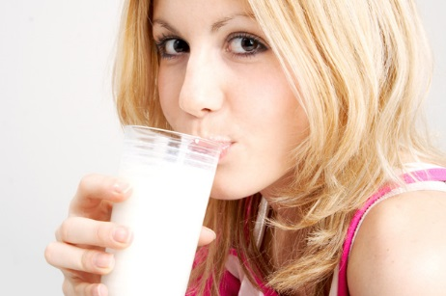
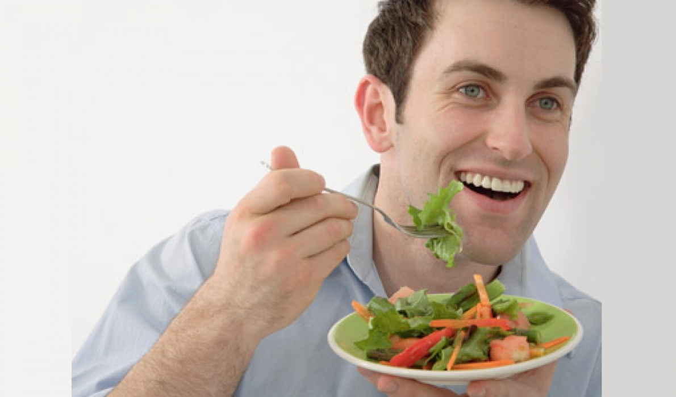
Раціональна дієта
Режим харчування здорової людини, відповідний професії, статі, віку та ін. (Раціональна дієта), становить предмет вивчення гігієни харчування. Примітно, що раціональна, науково обгрунтована дієта буде різною для людей різного походження

Slide 4
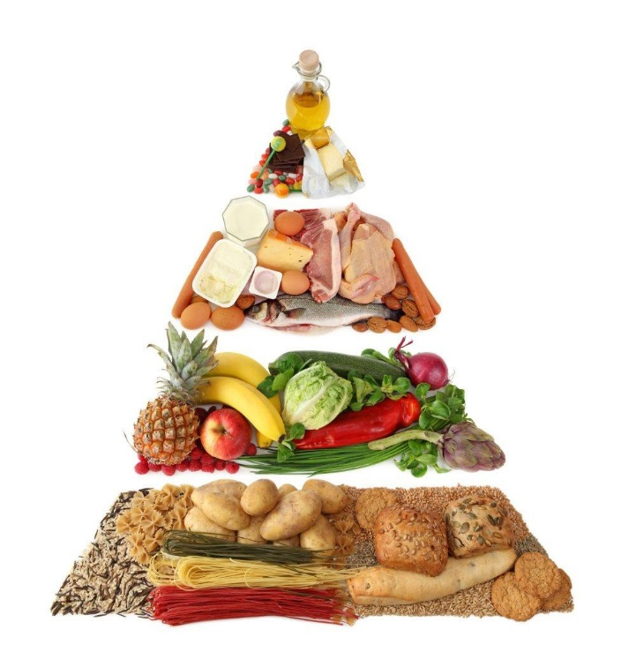
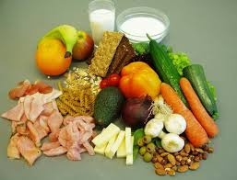
А тепер про основні правила по організації раціонального, здорового харчування.
1. По набору продуктів дієта повинна бути збалансованою, різноманітною і що не мало важливо смачною. Як мінімум включати в себе продукти наступних груп: м'ясо, риба, птиця, молоко і молочні продукти, злакові та пластівці, фрукти і овочі. Продукти даних груп містять у своєму складі необхідну кількість білка, жиру, вуглеводів, а також мінеральних речовин і вітамінів.
2. Калорійність вживаних продуктів повинна відповідати енергетичним витратам організму.
3. Згадайте прислів'я "Сніданок з'їж сам, обідом поділися з другом, вечерю віддай ворогові".

Slide 5

Лікувальна дієта
Розробкою і рекомендаціями дієти для хворого займається дієтологія - наука про лікувальне харчування. При призначенні дієти виходять з функціональних, патоморфологічних, обмінних, ензимних та ін. Порушень в організмі людини. Правильно підібрана дієта обумовлює найбільш вигідний фон для застосування різних терапевтичних засобів, підсилює дію цих засобів чи надає лікувальну дію. Профілактичне значення дієти полягає в тому, що вона затримує перехід гострих захворювань у хронічні.

Slide 6


Медичні дієти (столи)
Дієтичне харчування в медицині застосовується, як компонент лікування, або як щадні заходи для тієї, чи іншої системи органів. Дієтотерапія спрямована на покращення лікування або на якісну реабілітацію (одужання) хворих.В лікувально-профілактичних та санаторно-курортних закладах використовують номерну систему дієт, яку розробив М.І. Певзнер для комплексного лікування різних захворювань.

Slide 7
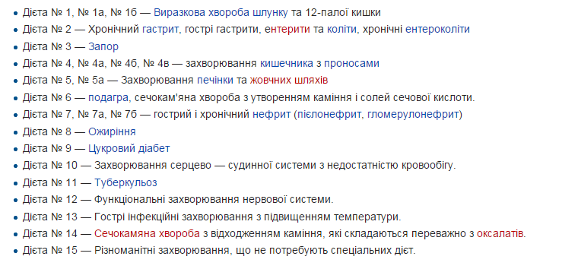

Slide 8
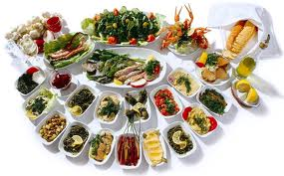
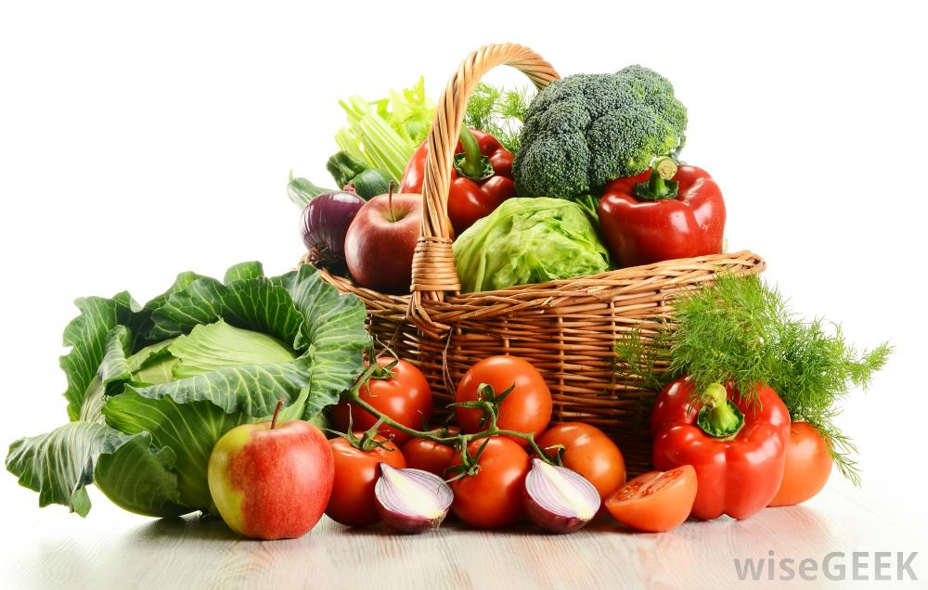
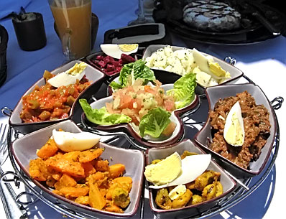
Найпоширеніші специфічні види харчування
У деяких спільнотах склалися певні традиції харчування, які мають ті чи інші обмеження.

Slide 9
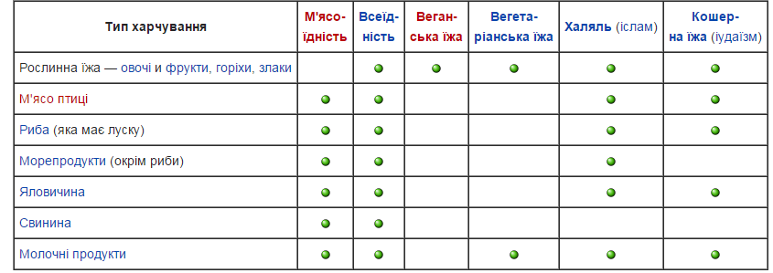

Slide 10
Популярні (немедичні) дієти
Маложирні
Низькокалорійні
Монодієти
Білкові
Жирові
Вегетаріанство
Метод Монтіньяка
Харчування за гемокодом

Slide 11
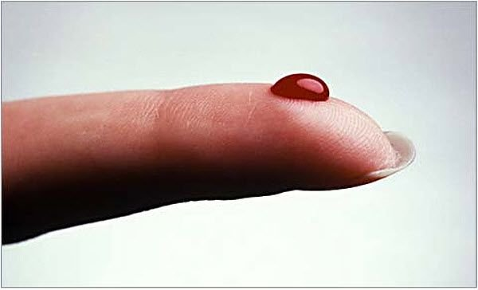
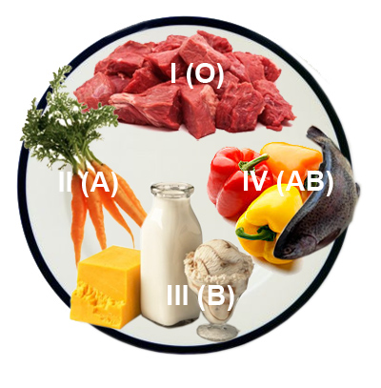
Що таке дієта за групою крові?

Slide 12
Дієта для 1 групи крові
І група відноситься до нащадків кроманьйонців і неандертальців. Саме тому регулярне вживання темного м'яса
Дієта для 2 групи крові
ІІ група. Володарів другої групи дієтолог відніс до нащадків хліборобів, тому найбільш корисним способом живлення є відмова від тваринних продуктів.
Дієта для 3 групи крові
ІІІ група крові є приналежністю нащадків кочових азіатських народностей. Найкращими продуктами вважаються злаки: пшениця, кукурудза, ячмінь і гречана крупа.
Дієта для 4 групи крові
В організмі людей з четвертою групою крові з'єдналися потреби людей з другою і третьою групами.

Slide 13
Джерела інформації:
http://uwm.com.ua/node/131
https://uk.wikipedia.org/wiki/Дієта#
http://www.medicinform.net/dieta/
http://nakablychkah.com.ua/zdorovja/dietu

Slide 14
Дякуємо за увагу!

